Slide 1
Заседание Технического комитета по стандартизации
ТК 23 «Нефтяная и газовая промышленность»
Роль стандартизации и нормирования
в совершенствовании техники и технологии
добычи углеводородного сырья
в ООО «Газпром добыча Уренгой»
Заместитель начальника технического отдела
ООО «Газпром добыча Уренгой» Ларёв П.Н.
IX МЕЖДУНАРОДНАЯ КОНФЕРЕНЦИЯ «НЕФТЕГАЗСТАНДАРТ-2014»

Slide 2
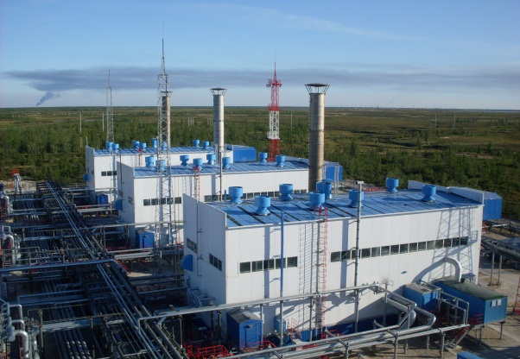
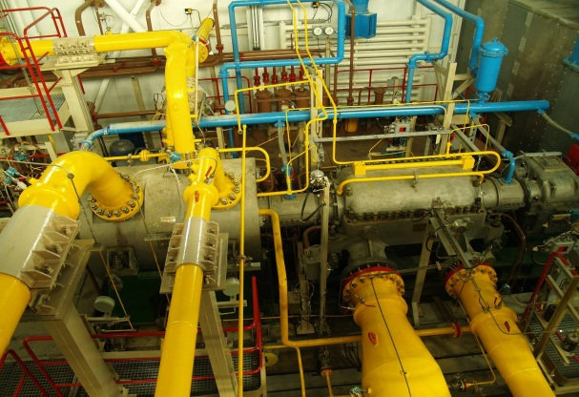
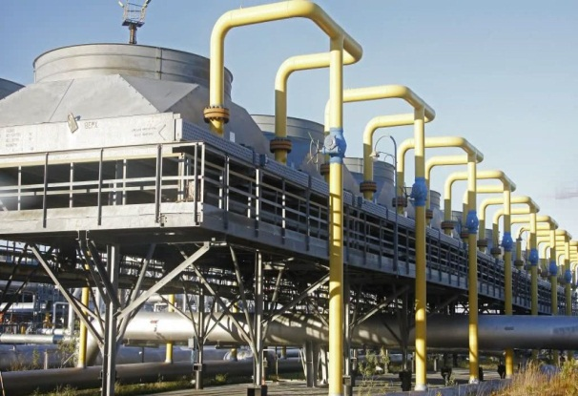
Производственные мощности ООО «Газпром добыча Уренгой»
СВЫШЕ 2 800 ГАЗОВЫХ ГАЗОКОНДЕНСАТНЫХ И НЕФТЯНЫХ СКВАЖИН
22 УКПГ,
2 нефтепромысла
ООО «ГАЗПРОМ ДОБЫЧА УРЕНГОЙ»
34 ЦЕХА ДОЖИМНЫХ КОМПРЕССОРНЫХ СТАНЦИЙ, 108 ГПА
СВЫШЕ 1 700 КМ ГАЗОПРОВОДОВ ШЛЕЙФОВ

Slide 3
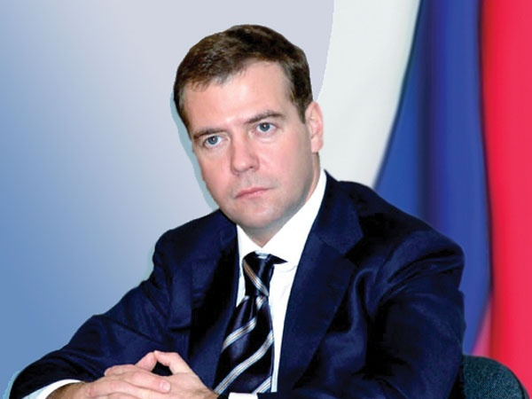
Стандартизация
Оценка роли стандартизации
«…технические регламенты, стандарты относятся к ключевым инструментам, которыми определяются конкурентоспособ-ность нашей экономики, и её инновационная привлекательность»
Из выступления Д.А. Медведева на заседании Комиссии по модернизации и технологическому развитию экономики (20 января 2010 г.)
Стандартизация - деятельность по установлению правил и характеристик в целях их добровольного многократного использования, направленная на достижение упорядоченности в сферах производства и обращения продукции и повышение конкурентоспособности продукции, работ или услуг.
ФЗ от 27 декабря 2002 г. N 184-ФЗ «О техническом регулировании»

Slide 4
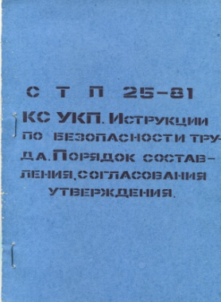
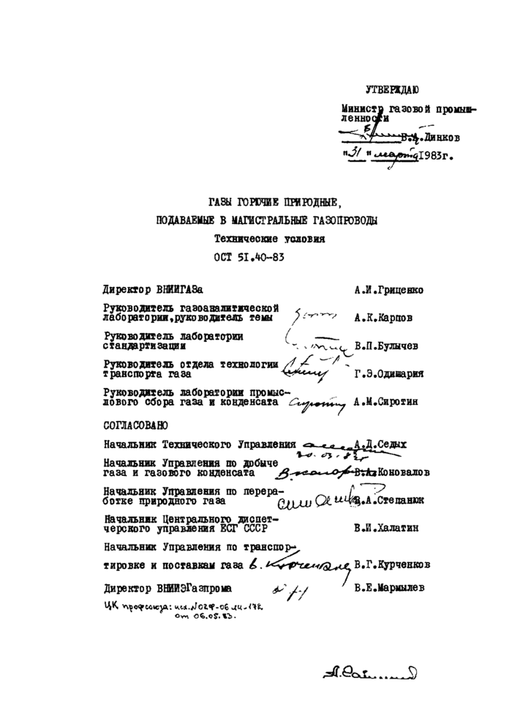
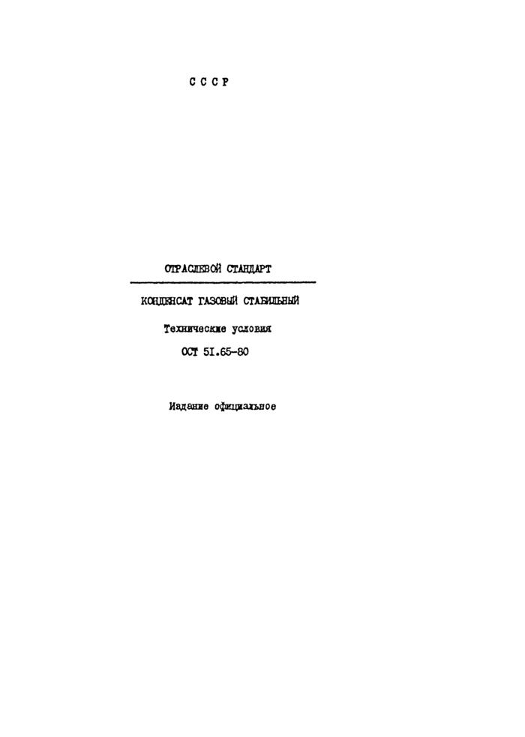
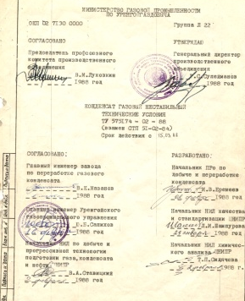
Развитие Системы стандартизации
ООО «Газпром добыча Уренгой»
1979 г. Внедрена комплексная система управления качеством продукции (КС УКП)
В числе первых в Обществе разработаны следующие стандарты предприятия:
1. СТП 01-80 КС УКП. Основные положения
2. СТП 25-81 КС УКП. Инструкция по безопасности труда. Порядок составления, согласования, утверждения.
3. СПТ 04-80 КС УКП. Метрологическое обеспечение производства. Общие положения
Действовавшие отраслевые НД на продукцию:
1. ОСТ 51.40 -83 Газы горючие природные, подаваемые в магистральные газопроводы. Технические условия
2. ОСТ 51.65-80 Конденсат газовый стабильный. Технические условия
3. ТУ 575174-02-88 Конденсат газовый нестабильный. Технические условия (взамен СТП 51-02-84)
В период до 2002 года в Обществе было разработано и внедрено
порядка 100 стандартов предприятия

Slide 5
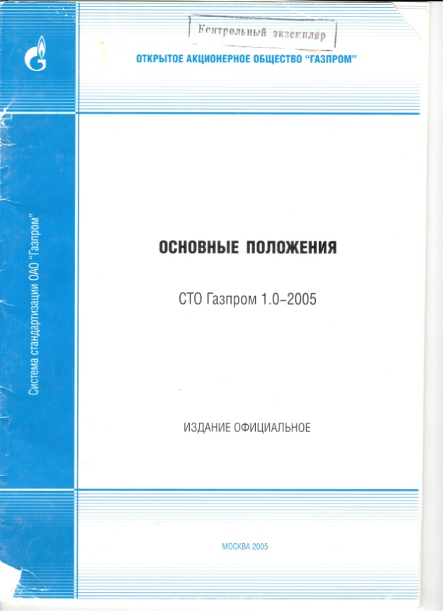
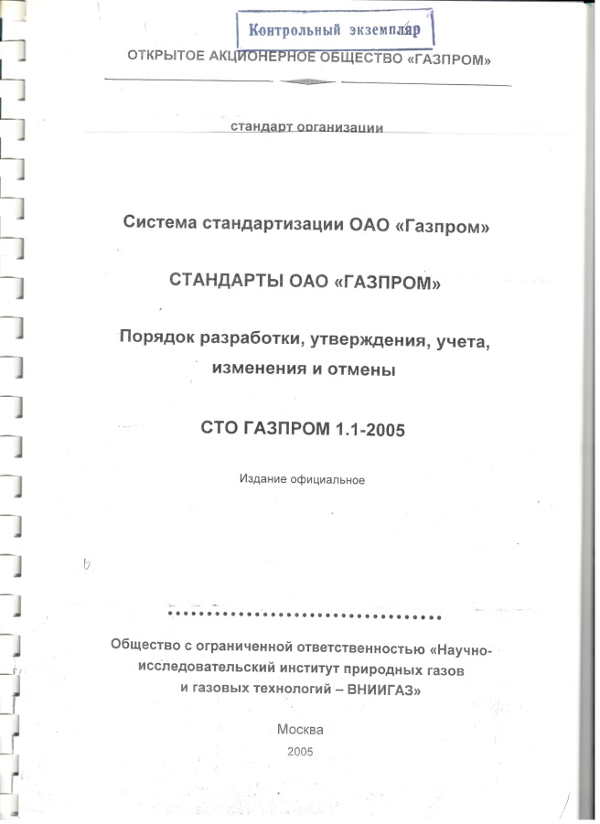
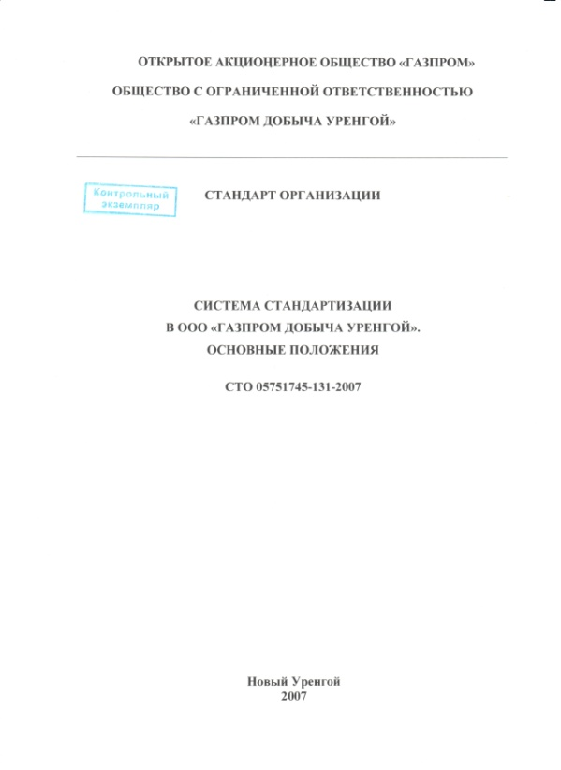
Развитие Системы стандартизации
ООО «Газпром добыча Уренгой»
2002 г.
ФЗ «О техническом регулировании»
2005 г.
Создание Системы стандартизации
ОАО «Газпром»
2007 г.
Создание Системы стандартизации ООО «Газпром добыча Уренгой»
Группа основополагающих СТО ОАО «Газпром» серии 1.0
СТО 05751745- 131-2007
«Система стандартизации
в ООО «Газпром добыча Уренгой». Основные положения»

Slide 6
Структура Системы стандартизации
ООО «Газпром добыча Уренгой»
Главный инженер – первый заместитель генерального директора
ООО «Газпром добыча Уренгой»
Технический отдел
Отдел по стандартизации, нормированию и контролю за расходованием МТР ИТЦ ООО «Газпром добыча Уренгой»
Ответственные по стандартизации в филиалах
Соисполнители работ по стандартизации
(специалисты, привлекаемые к разработке документов по стандартизации)
Пользователи документами Системы стандартизации (все работники Общества)

Slide 7
Основные группы документов Системы стандартизации, действующие в ООО «Газпром добыча Уренгой»
Документы на
выпускаемую продукцию
2 СТО Газпром,
1 СТО ГДУ,
16 ТУ ГДУ
Основополагающие Документы
13 СТО Газпром,
1 СТО ГДУ - СТО 05751745- 131-2012
«Система стандартизации
в ООО «Газпром добыча Уренгой».
Основные положения»)
Документы Системы
обеспечения единства
измерений
30 СТО Газпром
22 СТО ГДУ
Документы на
интеллектуальную
собственность
9 СТО Газпром, 2 СТО ГДУ
Документы, регламентирующие
качество управления:
- система экологического
менеджмента (10 СТО ГДУ);
- система менеджмента
качества (5 СТО ГДУ).
СТО Газпром - 438
СТО Газпром добыча Уренгой - 162
ТУ Газпром добыча Уренгой - 16
Документы Единой системы
управления охраной труда и
промышленной безопасностью
в ОАО «Газпром»
30 СТО Газпром, 5 СТО ГДУ
Документы Системы норм и нормативов
расхода и учета ресурсов, использования
оборудования и формирования
производственных запасов
10 СТО Газпром
55 СТО ГДУ
Документы для проектирования,
строительства, эксплуатации
объектов ОАО «Газпром»
267 СТО Газпром, 61 СТО ГДУ

Slide 8
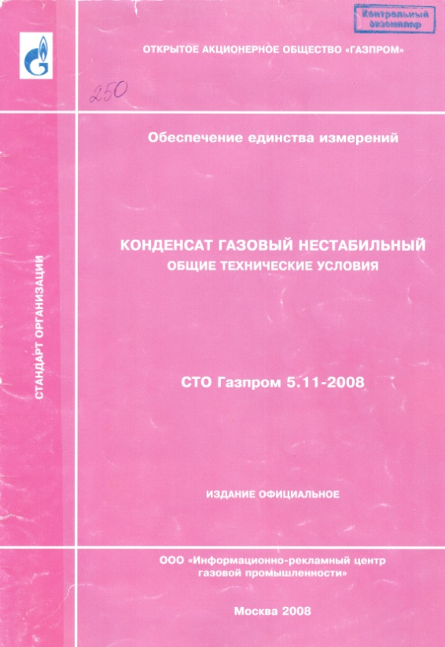
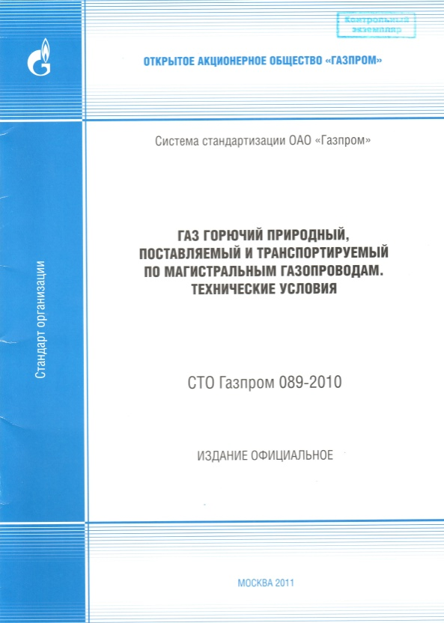
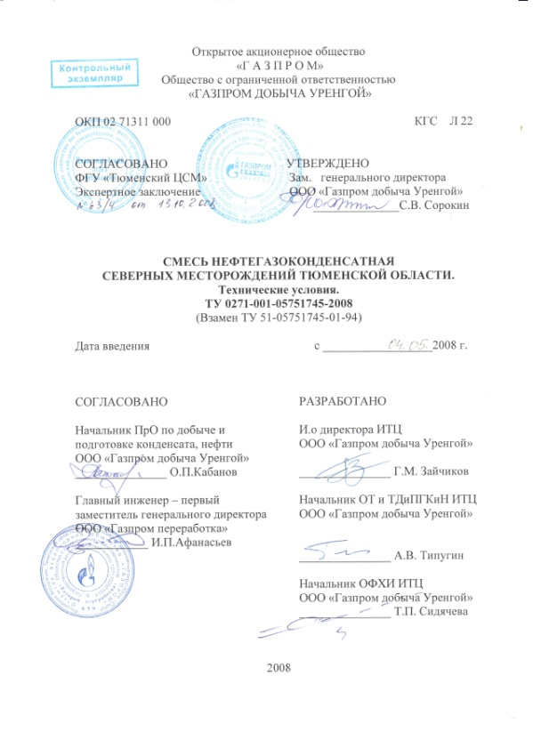
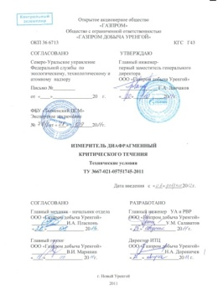
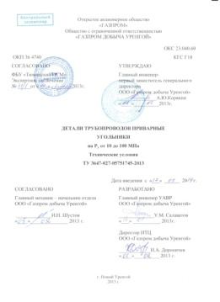
Документы на выпускаемую продукцию, действующие в ООО «Газпром добыча Уренгой»
Углеводородная продукция
Пример:
1. СТО Газпром 089–2010 «Газ горючий природный, поставляемый и транспортируемый по магистральным газопроводам. Технические условия»
2. СТО Газпром 5.11–2008 «Конденсат газовый нестабильный. Технические условия»
3. ТУ 0271-001-05751745-2008 «Смесь нефтегазоконденсатная Северных месторождений Тюменской области»
Продукция УАВР
Пример:
ТУ 3647-020-05751745-2010 «Детали трубопроводные приварные на Ру от 10 до 100 МПа. Заглушки штампованные. Технические условия»
ТУ 3667-021-05751745-2011 «Измеритель диафрагменный критического течения. Технические условия»
Внедрение нормативных документов на выпускаемую продукцию
позволяет обеспечивать и контролировать её качество.

Slide 9
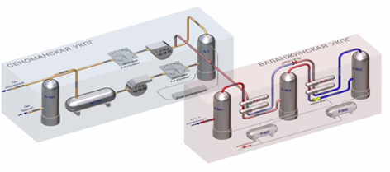
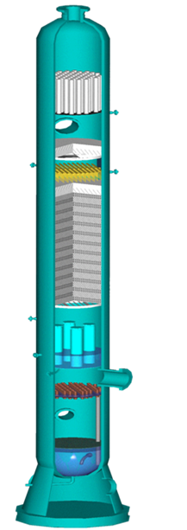
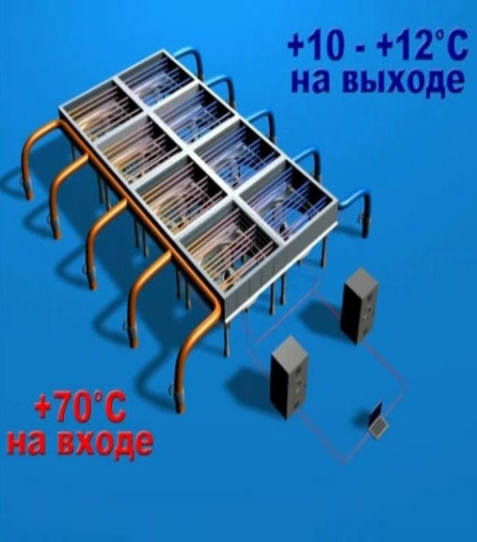
Технологии ООО «Газпром добыча Уренгой», повышающие качество продукции
Патент №228583, № 2291474.
«Автоматическая система контроля и управления частотой вращения агрегатов охлаждения сырого газа ДКС первой и второй ступени для предотвращения гидратообразования»
Патент №2294429
«Способ подготовки углеводородного газа к транспорту»
Патент №2218982
«Модернизация абсорберов осушки газа регулярной пластинчатой насадкой»
Пакет регулярной пластинчатой насадки
Технология позволяет:
сократить потери тяжелых углеводородов с газом сепарации обеспечивая оптимальные термобарические параметры в низкотемпературных сепараторах;
обеспечить надежную работу фонда скважин и газосборных сетей путем снижения входных давлений на УКПГ;
оптимизировать работу сеноманских ДКС.
Технология обеспечивает:
Повышение качества подготовки газа, надежности и безопасности эксплуатации оборудования
Экономию топливного газа ДКС на 10,3 млн. м³/год за счет снижения перепада давления по трубкам АВО
Увеличение срока службы электродвигателей АВО
Аппарат обеспечивает:
минимальные потери ДЭГа с осушенным газом
(3-5 г/тыс.м3);
увеличение производительности по газу на 55 - 60%;
более низкую температуру точки росы
по сравнению с проектными (на 5-10 °С).

Slide 10
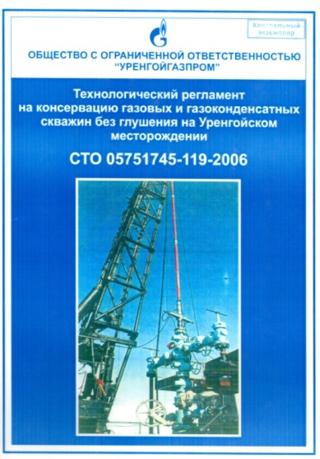
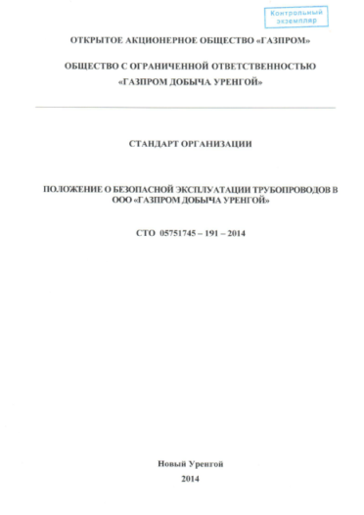
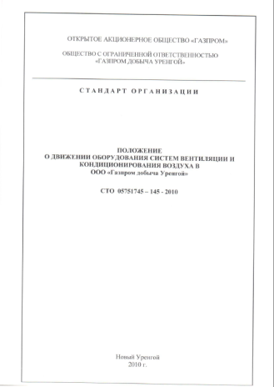
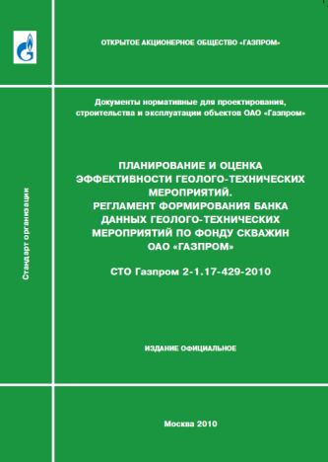
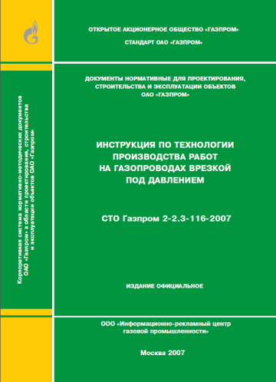
Документы для проектирования, строительства, эксплуатации объектов ОАО «Газпром», введенные в действие в ООО «Газпром добыча Уренгой»
Введено в действие 267 СТО Газпром и 61 СТО ГДУ в области проектирования, строительства, эксплуатации объектов Общества.
Пример:
1. СТО Газпром 2-2.3-116-2007 «Инструкция по технологии производства работ на газопроводах врезкой под давлением»;
2. СТО Газпром 2-1.17-429-2010 «Планирование и оценка эффективности геолого-технических мероприятий. Регламент формирования банка данных геолого-технических мероприятий по фонду скважин ОАО «Газпром»;
3. СТО 05751745-119-2006 «Технологический регламент на консервацию газовых и газоконденсатных скважин без глушений на Уренгойском месторождении»;
4. СТО 05751745-130-2013 «Положение о техническом обслуживании и ремонте энергетического оборудования в филиалах ООО «Газпром добыча Уренгой »;
5. СТО 05751745-114-2013 «Методические рекомендации по определению межремонтного периода проведения тепловых обработок и скребковых операций на нефтяных скважинах УНГКМ».
Использование стандартов данной группы позволяет создать наиболее эффективное управление процессами строительства и эксплуатации объектов Общества.

Slide 11
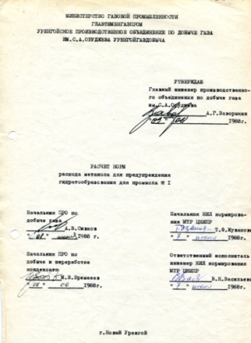
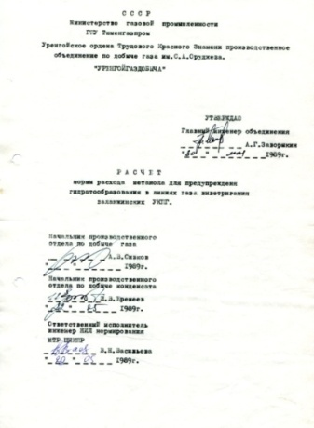
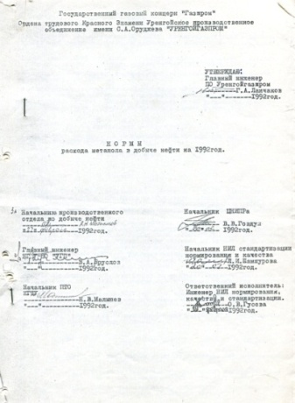
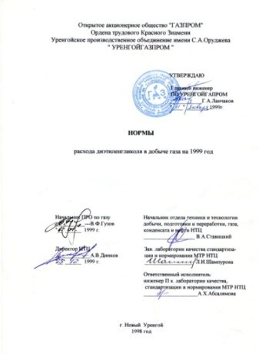
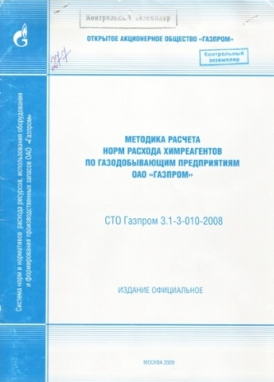
Документы Системы норм и нормативов расхода и учета ресурсов, использования оборудования и формирования производственных запасов, действующие в ООО «Газпром добыча Уренгой»
1988 г.
Начало нормирования метанола в добыче газа сеноманских ГП
1989 г.
Начало нормирования метанола в добыче
газового конденсата валанжинских ГКП
1992 г.
Начало нормирования метанола
в добыче нефти
1999 г.
Начало нормирования ДЭГ
Данные нормативные документы
послужили основой для разработки
СТО Газпром 3.1-3-010-2008
«Методика расчета норм расхода химреагентов по газодобывающим предприятиям ОАО «Газпром»

Slide 12
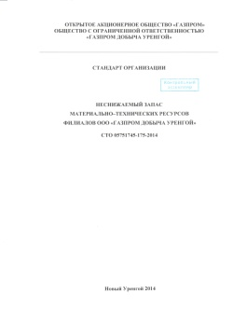
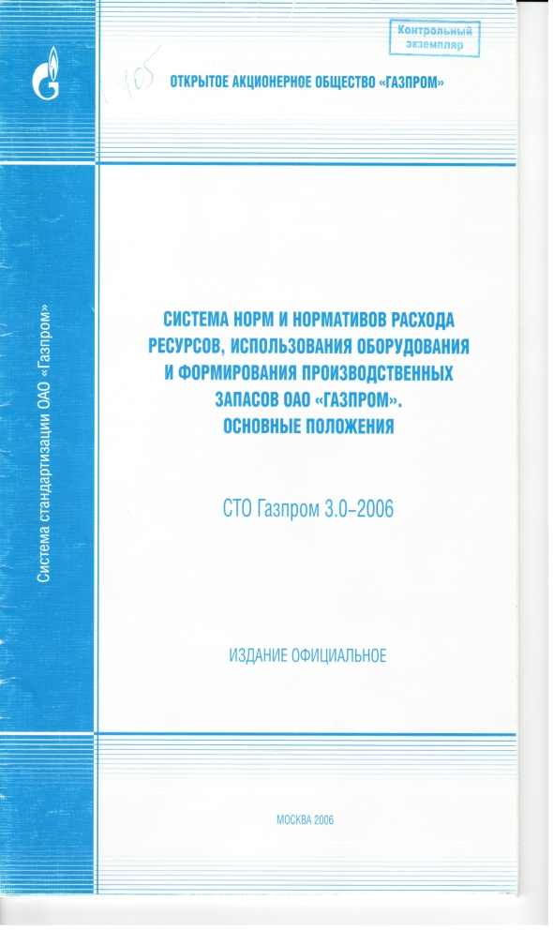
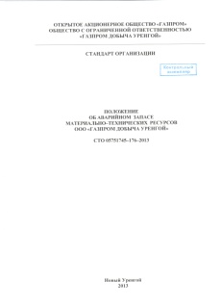
Документы Системы норм и нормативов расхода ресурсов, использования оборудования и формирования производственных запасов, действующие в ООО «Газпром добыча Уренгой»
Введено в действие 10 СТО Газпром и 55 СТО ГДУ Системы норм и нормативов расхода ресурсов, использования оборудования и формирования производственных запасов .
1. СТО Газпром 3.0-2006 «Система норм и нормативов расхода ресурсов, использования оборудования и формирования производственных запасов ОАО «Газпром». Основные положения»;
2. СТО 05751745-175-2014 «Неснижаемый запас материально-технических ресурсов филиалов ООО «Газпром добыча Уренгой»;
3. СТО 05751745-176-2013 «Положение об аварийном запасе материально-технических ресурсов ООО «Газпром добыча Уренгой».
Внедрение нормативных документов позволяет :
- прогнозировать эффективность работы основного оборудования по подготовке углеводородной продукции;
рационально использовать материально-технические ресурсы;
устанавливать единые требования по приему, хранению, учету и отпуску МТР;
вовлекать в производство сверхнормативные остатки МТР;
сокращать время проведения аварийных работ по ликвидации открытых газовых и нефтяных фонтанов.

Slide 13
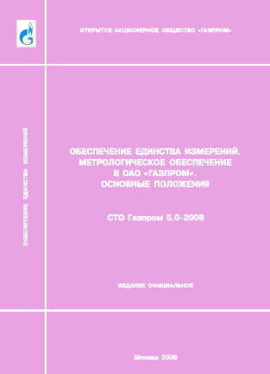
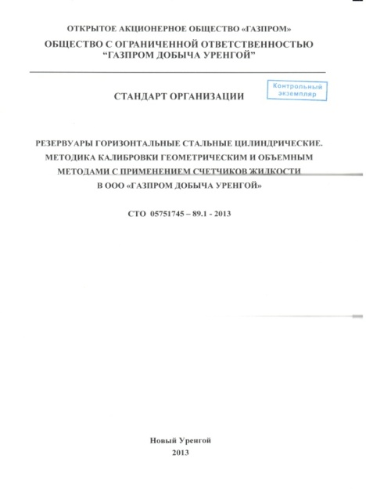
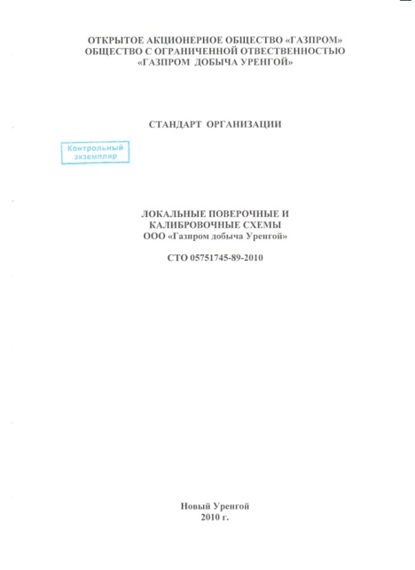
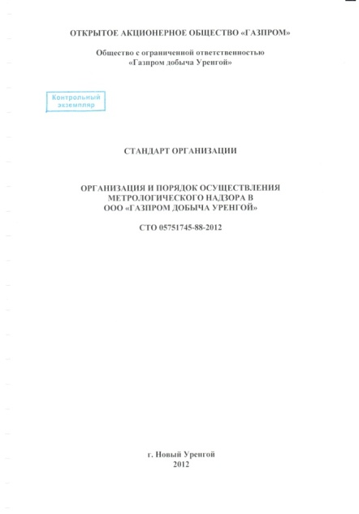
Документы Системы обеспечения единства измерений, действующие в ООО «Газпром добыча Уренгой»
Введено в действие 30 СТО Газпром и 22 СТО ГДУ по обеспечению единства измерений
Работа по обеспечению единства измерений ведется в соответствии с ФЗ №102 «Об обеспечении единства измерений» , ГОСТ , ГОСТ Р, СТО Газпром, СТО Газпром добыча Уренгой
Например:
1. ГОСТ Р 8.740-2011 «Расход и количество газа. Методика измерений с помощью турбинных, ротационных и вихревых расходомеров и счетчиков»;
1. СТО Газпром 5.0-2008 «Обеспечение единства измерений. Метрологическое обеспечение в ОАО «Газпром». Основные положения»;
2. СТО Газпром 5.2-2005 «Расход и количество природного газа. Методика выполнения измерений с помощью ультразвуковых преобразователей расхода»;
3. СТО 05751745-88-2012 «Организация и порядок осуществления метрологического контроля и надзора в ООО «Газпром добыча Уренгой» ;
4. СТО 05751745-89-2010 «Локальные поверочные и калибровочные схемы ООО «Газпром добыча Уренгой»
Внедрение стандартов системы обеспечения единства измерений позволяет обеспечивать достоверность измерений параметров технологических процессов, определения количественных и качественных показателей углеводородной продукции
аккредитованным органом.

Slide 14
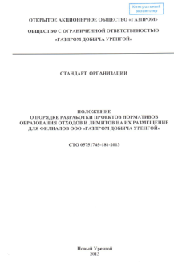
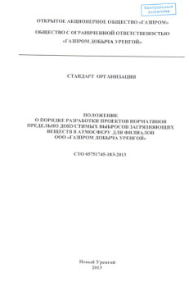
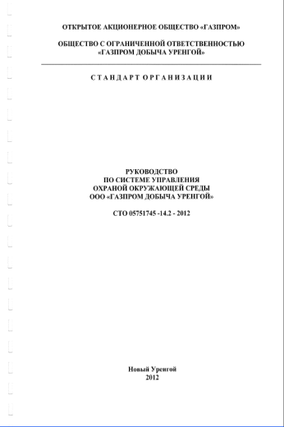
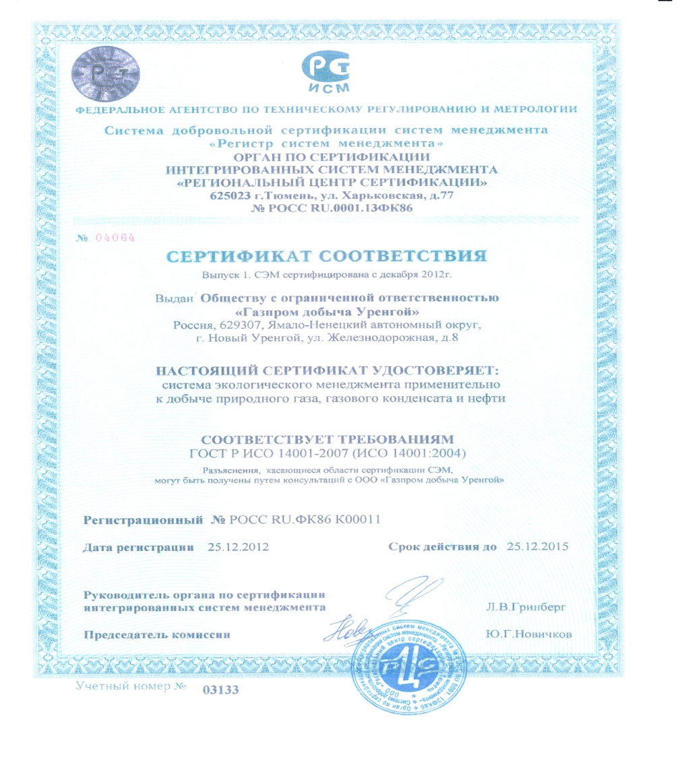
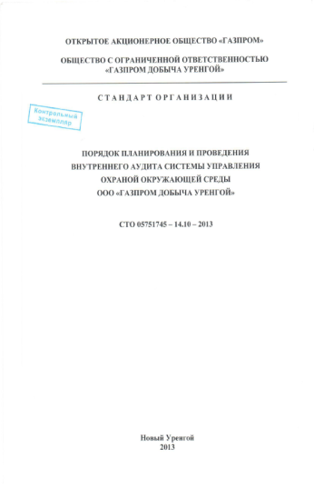
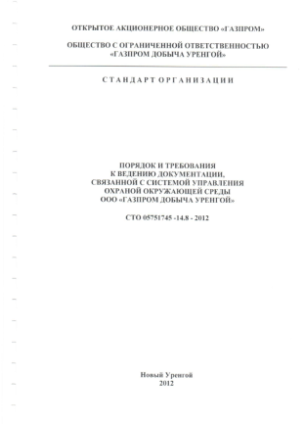
Документы в области охраны окружающей среды, действующие в ООО «Газпром добыча Уренгой».
Система экологического менеджмента (ISO 14001)
В ООО «Газпром добыча Уренгой» было введено в действие 10 СТО ГДУ в области охраны окружающей среды.
Пример:
СТО 05751745- 181-2013 «Положение о порядке разработки проектов нормативов
образования отходов и лимитов на их размещение для филиалов ООО «Газпром добыча Уренгой»;
2. СТО 05751745- 183-2013 «Положение о порядке разработки проектов нормативов предельно допустимых выбросов загрязняющих веществ в атмосферу для филиалов
ООО «Газпром добыча Уренгой» .
В 2011 г. внедрена и сертифицирована на соответствие
ГОСТ Р ИСО 14001-2007 (ИСО 14001:2004)
Система экологического менеджмента
Внедрение стандартов позволило обеспечить
экологическую безопасность при добыче
углеводородного сырья, снижение негативного
влияния на окружающую среду,
соблюдение требований действующего
законодательства в области охраны окружающей среды.

Slide 15
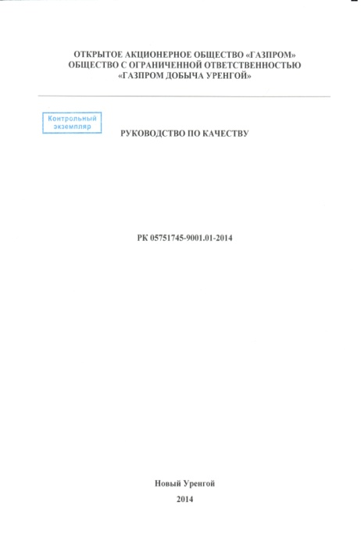
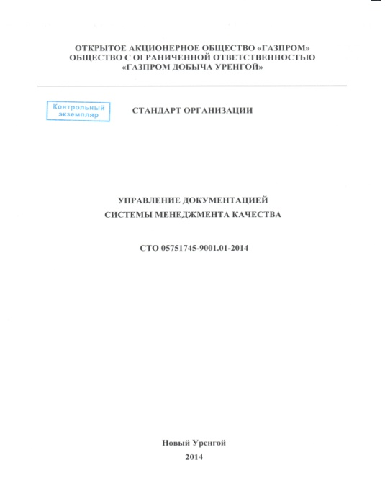
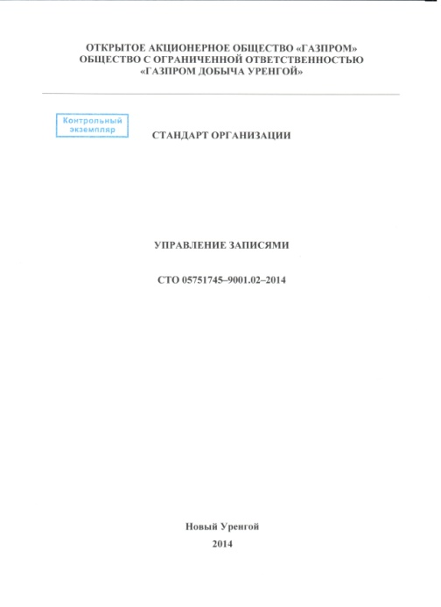
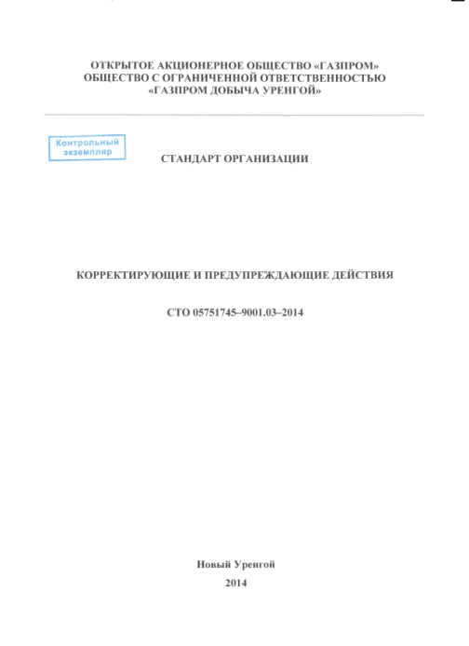
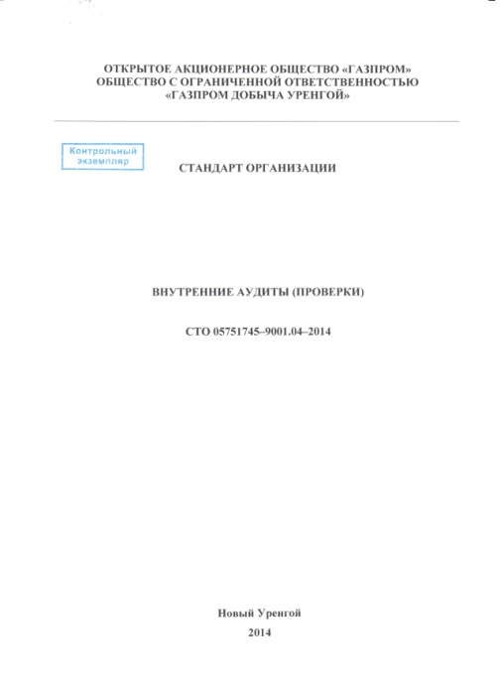
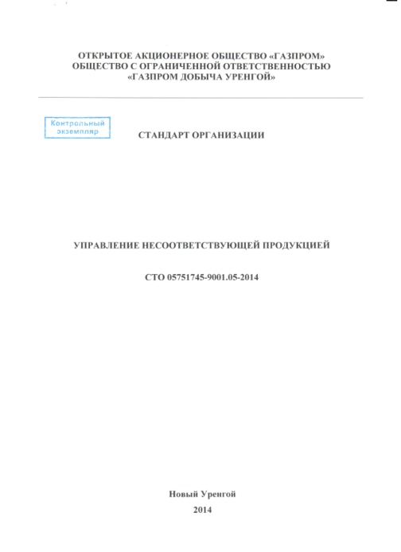
Документы ООО «Газпром добыча Уренгой», регламентирующие качество управления. Система менеджмента качества (ISO 9001)
2012 – 2014 гг. Внедрение системы менеджмента качества УОРРиСОФ
2014 г. Успешно пройден сертификационный аудит на соответствие
требованиям ГОСТ ISO 9001-2011 и ISO 9001:2008
Системы менеджмента качества применительно к
проектированию и организации строительства новых
объектов, техническому перевооружению,
капитальному ремонту, реконструкции
действующих объектов, включая особо
опасные производственные объекты.
Ожидаемый результат:
повышение эффективности управления организацией ремонта, реконструкции и строительства основных фондов, а также соответствие требованиям Некоммерческого партнерства «СРО Объединение строителей газового и нефтяного комплексов».

Slide 16
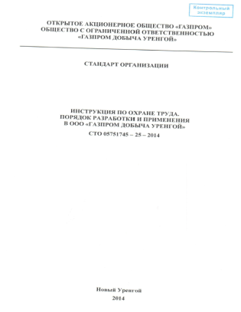
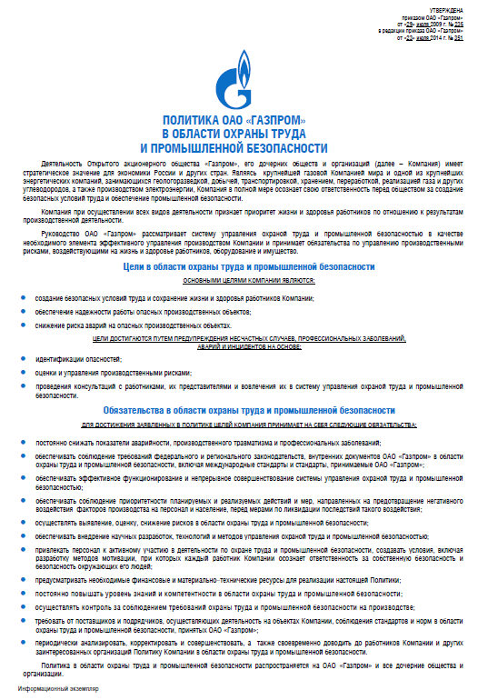
Документы в области охраны труда и промышленной безопасности ,
действующие в ООО «Газпром добыча Уренгой».
Система управления охраной труда и промышленной безопасностью
В ООО «Газпром добыча Уренгой» было
введено в действие 30 СТО Газпром и 5 СТО ГДУ
в области промышленной безопасности и охраны труда
Например:
СТО 057517545-191-2014 «Положение о безопасной
эксплуатации трубопроводов в ООО «Газпром добыча
Уренгой»;
2. СТО 057517545-25-2014«Инструкция по охране труда.
Порядок разработки и применения в ООО «Газпром добыча Уренгой» .
2014 г. внедрение Системы управления охраной труда и промышленной безопасностью на основе группы стандартов ОАО «Газпром» серии 18000
Внедрение Системы обеспечит:
- создание безопасных условий труда и сохранение жизни и здоровья работников Общества;
- обеспечение надежности работы опасных производственных объектов;
- снижение риска аварий на опасных производственных объектах.
В 2015 г. сертификация Системы управления охраной труда и промышленной безопасностью

Slide 17
ВЫВОДЫ
1. Система стандартизации ОАО «Газпром, ООО «Газпром добыча Уренгой» позволяет обеспечивать :
надежную и безаварийную работу на опасных производственных объектах Общества;
плановые показатели добычи продукции с соблюдением требований к ее качеству;
экономию материально-технических ресурсов;
бесперебойную работу технологического оборудования;
снижение риска негативного воздействия на окружающую среду;
безопасные условия труда и охрану здоровья работников Общества.
2. В ООО «Газпром добыча Уренгой» введены в действие 438 СТО Газпром, 162 СТО Газпром и 16 Технических условий, охватывающие все направления деятельности Общества.
3. Для обеспечения требований стандартов ОАО «Газпром» в ООО «Газпром добыча Уренгой» разрабатываются и внедряются инновационные технологии защищенные патентами РФ, проводится реконструкция производственных фондов, внедряется новая техника и ряд других мероприятий.

Slide 18
Заседание Технического комитета по стандартизации
ТК 23 «Нефтяная и газовая промышленность»
СПАСИБО ЗА ВНИМАНИЕ
Ларёв Павел Николаевич

Slide 19
Динамика введения в действие стандартов,
соответствующих направлениям деятельности
ООО «Газпром добыча Уренгой»
Динамика введения в действие стандартов ООО «Газпром добыча Уренгой»
Динамика введения в действие стандартов ОАО «Газпром»
В настоящее время в Обществе используется 438 СТО Газпром и 162 СТО ГДУ

Slide 20
Проблемные вопросы.
Пожаротушение кустов скважин.
Описание проблемы
Эксперты ФАУ Главгосэкспертиза России требуют оборудовать площадки кустов скважин источниками для наружного противопожарного водоснабжения. В условиях Крайнего севера такими источниками могут быть только резервуары с электрообогревом, что приводит к дополнительным затратам на капитальное строительство и эксплуатационным расходам
Ст.99 Фед. закона от 22.07.2008 №123-ФЗ «Технический регламент о требованиях пожарной безопасности»
Производственные объекты должны обеспечиваться наружным противопожарным водоснабжением (противопожарным водопроводом, природными или искусственными водоемами).
Основание
требования
Предлагаемое решение
Рассмотреть вопрос о несоответствии предъявляемых требований об обязательном наличии наружного пожаротушения на кустах нефтяных, газовых и газоконденсатных скважин
1. Регламентирующее воздействие нормы (Ст.99 Фед. закона от 22.07.2008 №123-ФЗ) не распространяется на противопожарное нормирование в сфере противопожарного водоснабжения наружных установок, расположенных на территории кустов газовых, газоконденсатных и нефтяных скважин.
2. Устройство систем наружного противопожарного водоснабжения на указанных производственных объектах, с учетом специфики технологического процесса, горючей нагрузки и территориальной дислокации, является не эффективным как с точки зрения совокупности мероприятий по обеспечению пожарной безопасности (пожаротушения), так и с точки зрения экономических критериев эффективности данных систем (эффективность затрат на обеспечение пожарной безопасности, требование ГОСТ 12.1.004-91)
Обоснование

